Slide 1
asp.net core
Dockerizando

Slide 2
Agenda
Dockerizando asp.net core
Introducción
¿Que es Docker?
¿Que es un contenedor?
Como crear un contenedor
Docker Registry
Demo!

Slide 3
Dockerizando asp.net core
Desarrollador .NET, Xamarin.
Fundador acidstudios
Gustavo Barrientos

Slide 4
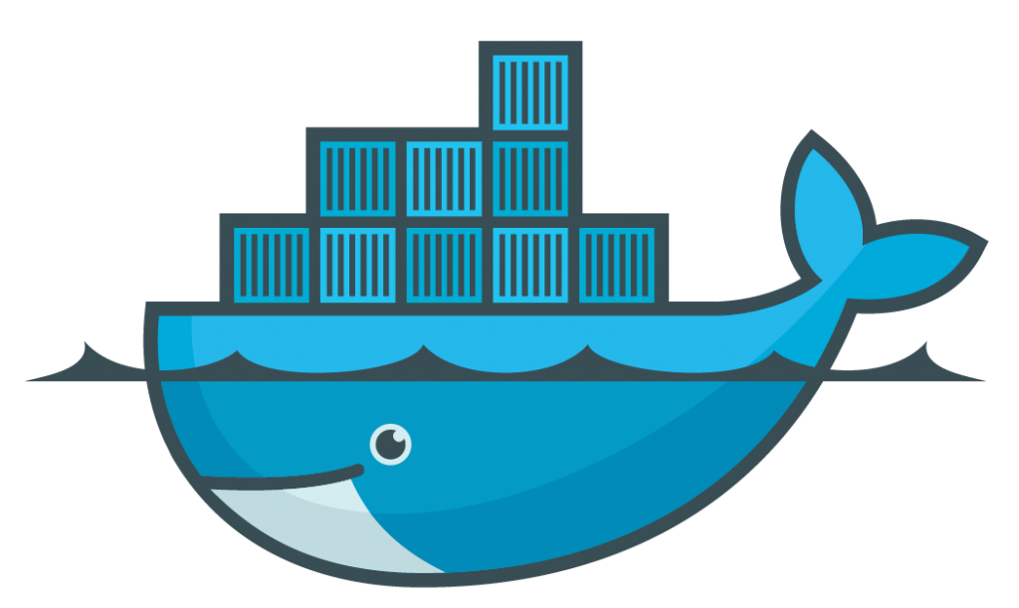

Slide 5
¿Que es docker?
Dockerizando asp.net core
Plataforma open source
Nos permite administrar contenedores Linux de forma sencilla.
Podemos crear ambientes de desarrollo fáciles de llevar a producción

Slide 6


Slide 7
¿Que es un Contenedor?
Dockerizando asp.net core
Instancia de una Imagen de Docker
Contiene todas las dependencias de nuestra aplicación y/o herramientas que utilizaremos.

Slide 8
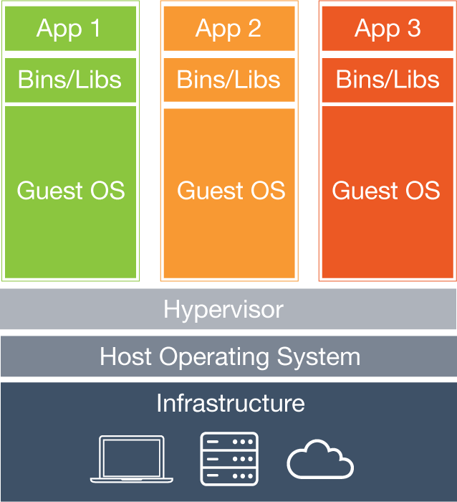
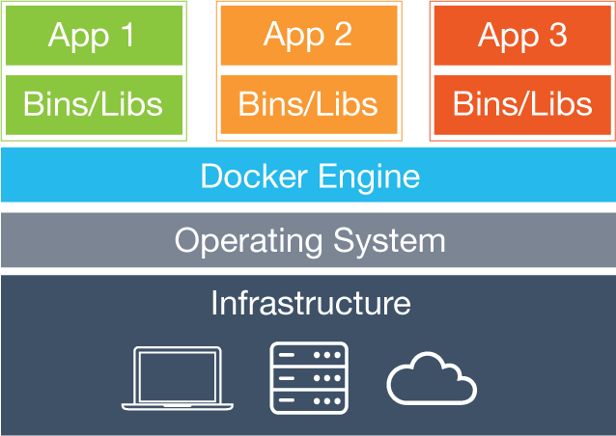

Slide 9
Docker Images
Dockerizando asp.net core
Puede estar compuesto de varias imágenes montadas en forma de capas.

Slide 10
Dockerfile
Dockerizando asp.net core
Es un archivo el cual va a tener todos los comando necesarios para construir una imagen y posteriormente publicarla como contenedor.

Slide 11
Comandos Básicos
Dockerizando asp.net core
docker run
docker start
docker build
docker pull
docker push

Slide 12
Docker Compose
Dockerizando asp.net core
Herramienta que nos va a permitir crear aplicaciones multi contenedores.
La definición de los servicios se hace en formato YAML

Slide 13
